Slide 1
DISEÑEMOS UNA ESTRATEGIA…
Equipo 3:
Maestros cuarto y sextos grados,
Prof Educación física
Prof. Red Escolar
NOMBRE DE LA ESTRATEGIA: | Promoviendo la expresión de las emociones de manera positiva |  | FECHA DE APLICACIÓN | Durante el mes de Mayo y principios de Junio
GRUPO: | A y B | DOCENTE: | Maestros de cuarto y sextos
COMPETENCIA A FORTALECER: | Autoconciencia y Autogestión | HABILIDAD SOCIOEMOCIONAL: | º Reconocimiento de emociones º Autocontrol, manejo de impulsos y conducta º Manejo y expresión adecuada de emociones º Automotivación, logro de metas personales

Slide 2
MATERIALES PERIODO |  | FICHERO HERRAMIENTAS DE SOPORTE SOCIOEMOCIONAL | FICHERO PROMOVER LA CULTURA DE LA PAZ | PROGRAMA EDUCACIÓN SOCIEOMEOCIONAL: APRENDE EN CASA III | OTROS RECURSOS
ACCIONES | SEMANA 1 | Activación de conocimientos previos: lectura de el cuento ”El moustro de colores” para que los estudiantes identifiquen las emociones con algún color, a su vez realicen el ejercicio del Anexo 1. | Que los estudiantes realicen una investigación de personajes que han promovido la paz como Ghandi, Nelson Mandela, Madre Teresa, Mather Luther King, para que reconozcan lo que han hecho para promover la paz. | Se les pedirá a los niños que observen de manera complementarioa y opcional un programa de aprende en casa lll donde se aborde el tema de la paz o sobre la identificación de emociones y autocontrol. | Abordar las emociones de manera transversal con otras asignaturas, con temas como migración, la independencia, etc. Para que analien como se sentían las personas que se abordan en otros temas.
 | SEMANA 2 | Videollamada grupal: se citará a los alumnos a una videollamada donde se platique de una emoción en particular, se analizará un video sobre la emoción y se platicará con los alumnos sobre las ocasiones donde se han sentido de esa manera. Se llenará en plenaria el Anexo 2 para dar recomendaciones específicas para manejar esta emoción de manera saludable. | Proyecto: Se les pedirá a los alumnos que elijan a un personaje, investiguen su biografía y se graben durante 1 minuto explicando sobre su vida, y lo que hicieron a favor de la paz, se manejará a manera de concurso para motiivara a los estudiantes. Mandarán su video al grupo de WhatsApp para que sus compañeros y papás vean su trabajo. |  | Expresar sus sentimientos y emociones en una carta dirigida a su papá en conmemoración al día del padre.
 | SEMANA 3 | Hacer un círculo de diálogo en una videollamada grupal donde se aborde el cuento de “El pájaro del alma” donde identifiquen las emociones, van a saber como reaccionar ante una determinada emoción (autocontrol), se les pedirá que redacten en tarjetas como reaccionan ante diferentes emociones y mándarán fofos de lo realizado. | Se trabajará con la lectura ”La grulla de la paz” para que los niños conozcan sobre la historia de resiliencia que tuvieron los Japonenses para salir adelante después de la bomba atómica en Hiroshima, se les pedirá que reflexionen sobre esa lectura haciendo un escrito y una grulla de papel siguiendo las instrucciones del anexo 3.
EVALUACIÓN |  | Con las evidencias de trabajo realizadas en cada actividad. | Productos finales (reflexiones hechas, video caracterizado e investigaciones).
OBSERVACIONES

Slide 3
DISEÑEMOS UNA ESTRATEGIA…
Para definir la competencia a fortalecer y la habilidad socioemocional, puede apoyarse en el contenido de la siguiente tabla:
COMPETENCIA | HABILIDAD SOCIOEMOCIONAL | INDICADORES DE DESARROLLO PERSONAL Y SOCIAL
Autoconciencia Autogestión | Reconocimiento de emociones Reconocimiento de intereses y habilidades Autorreconocimiento Autocontrol, manejo de impulsos y conducta Autocontrol, manejo del impulso y conducta Manejo y expresión adecuada de emociones Automotivación, logro de metas personales | Autoestima académica y motivación escolar Hábitos de vida saludable
Conciencia del otro Habilidades sociales | Empatía Toma de perspectiva Establecer y mantener relaciones sanas y gratificantes Trabajo en equipo, cooperación Diálogo y participación Comunicación asertiva Resolución pacífica de conflictos | Equidad de genero Clima de convivencia escolar Participación y formación ciudadana
Toma de decisiones responsables | Razonamiento moral Toma de decisiones responsables | Asistencia escolar Titulación técnico profesional Retención escolar

Slide 4
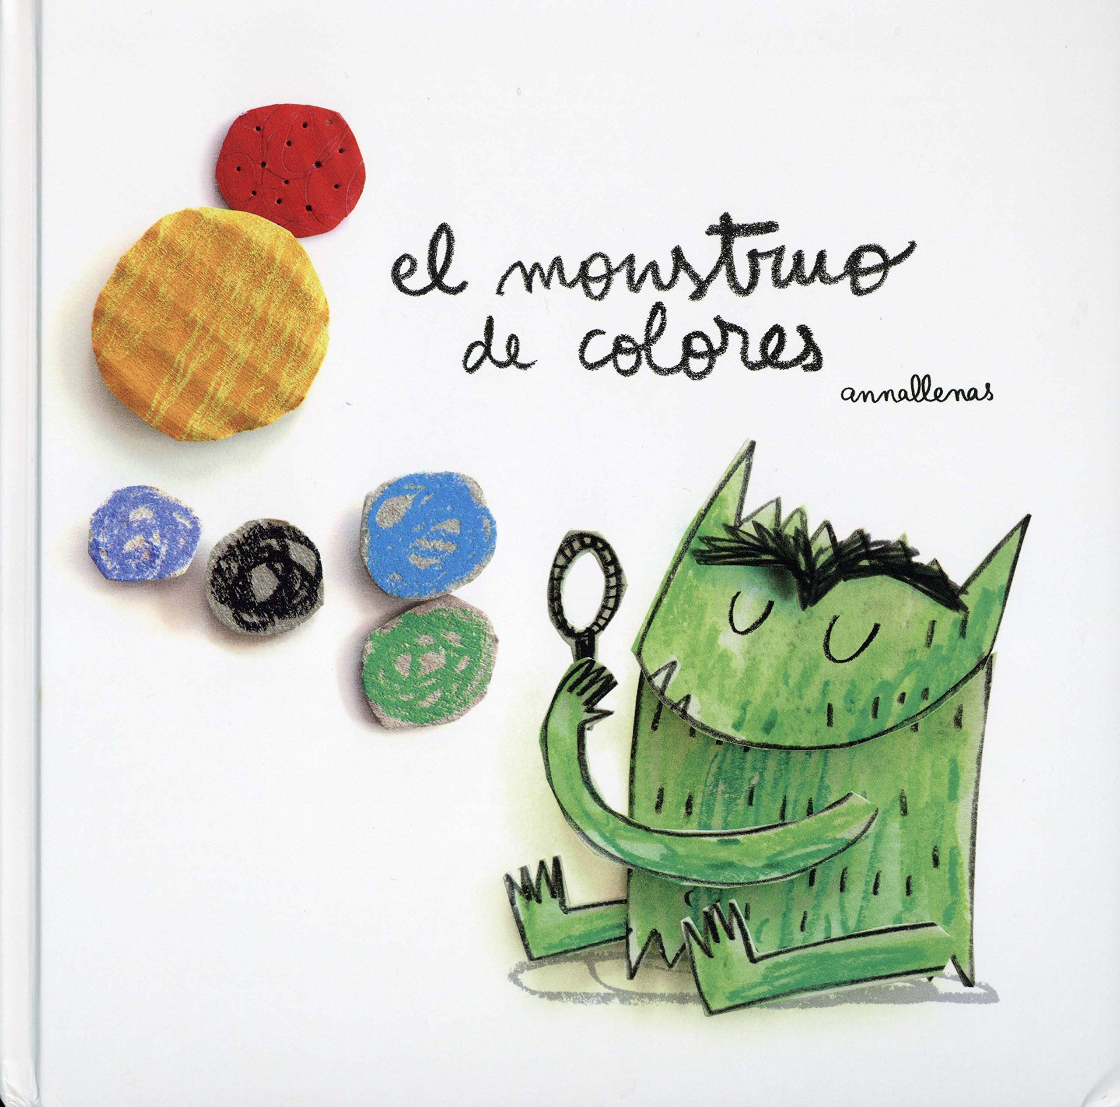
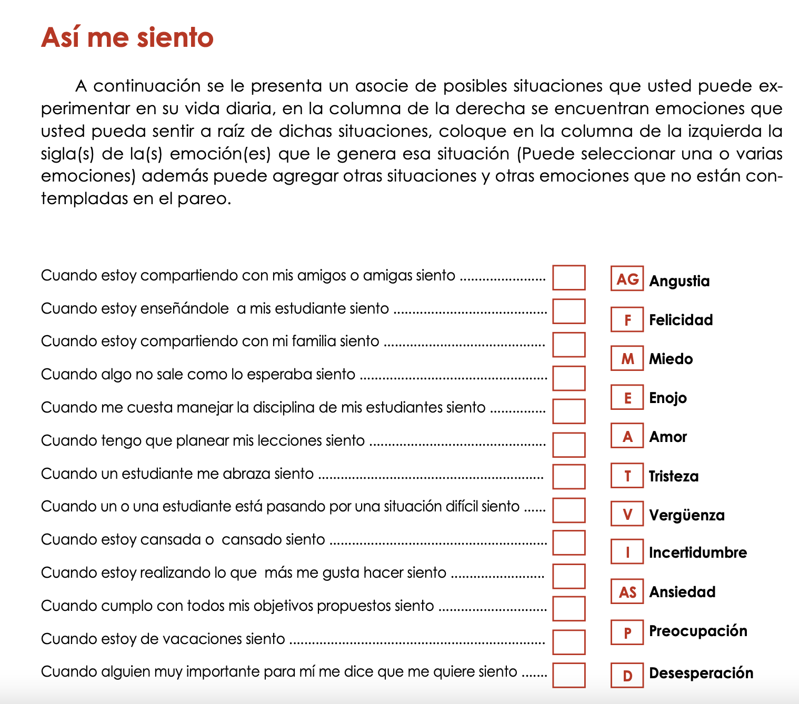
ANEXO 1

Slide 5
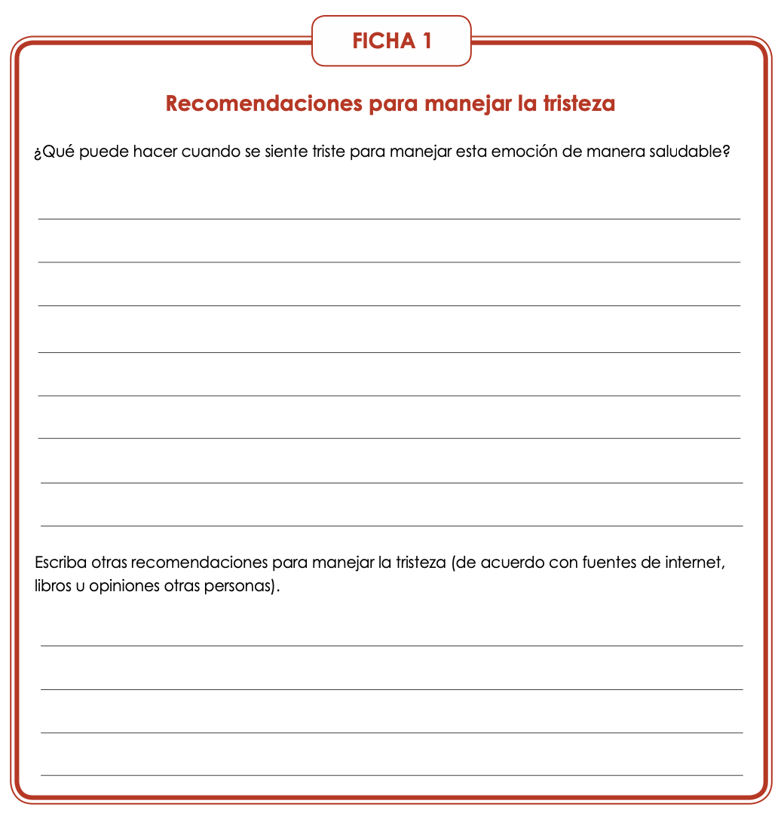
ANEXO 2
Videollamada grupal

Slide 6
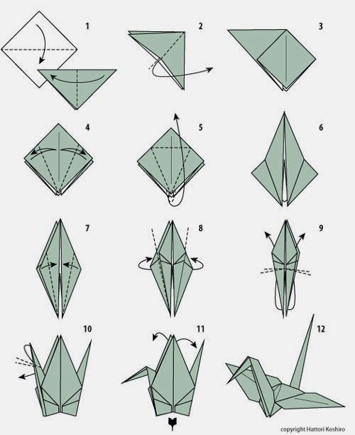
ANEXO 3
La grulla de la paz

Slide 7
ANEXO 4

